Slide 1
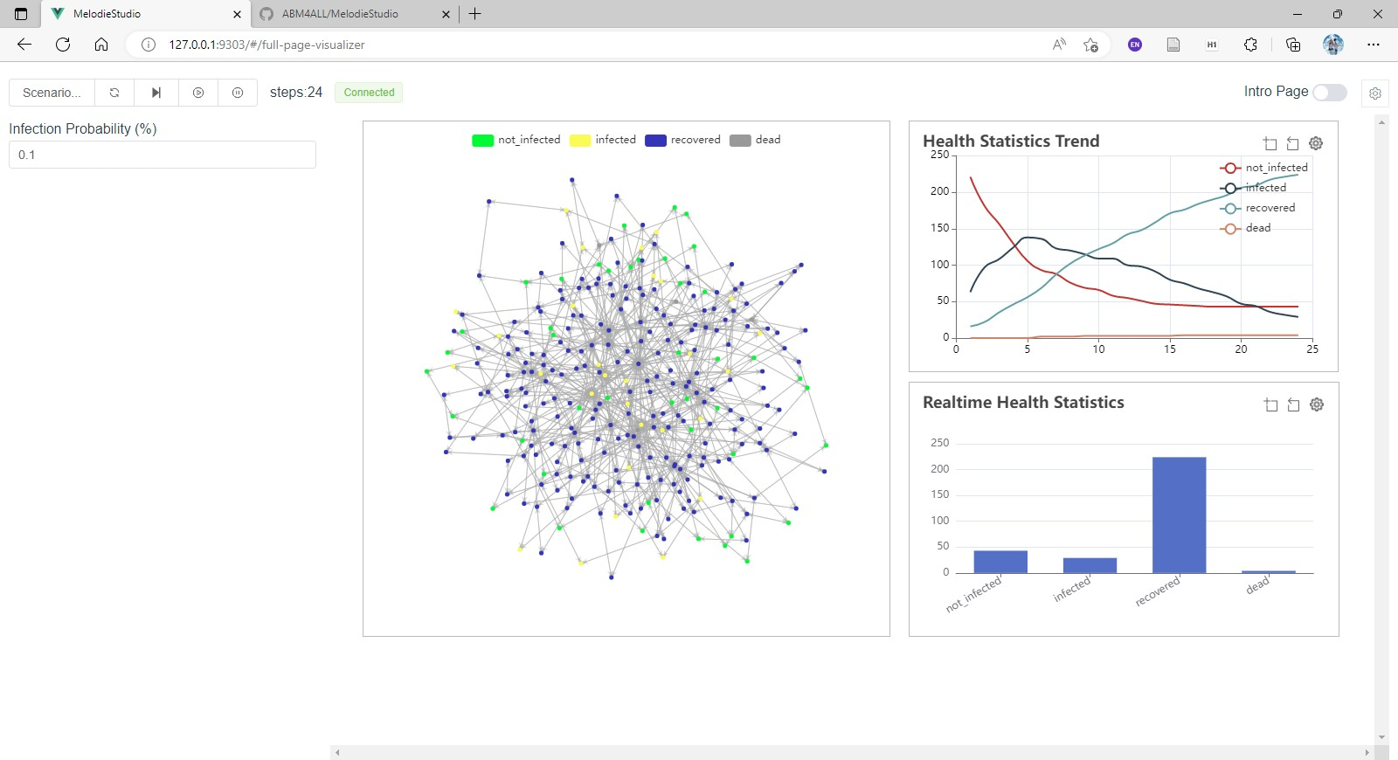
Toolbar
Parameter Space
Canvas

